Slide 1
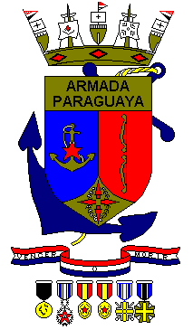
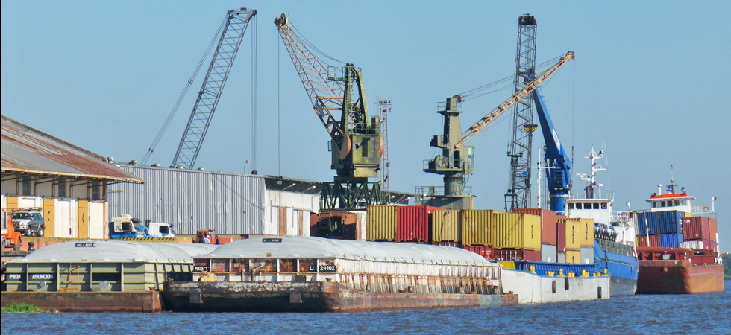
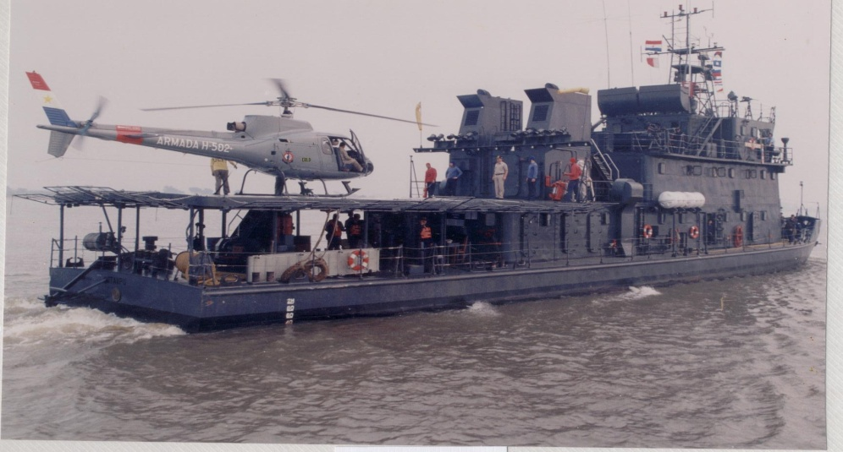
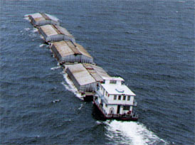
FUNCIONES DE LA ARMADA PARAGUAYA EN EL CONTROL, APOYO y seguridad DE LAS ACTIVIDADES COMERCIALES EN LA HIDROVIA PARAGUAY - PARANÁ (HPP)

Slide 2
SUMARIO
Introducción
Marco Legal
Funciones de Apoyo
Conclusión

Slide 3
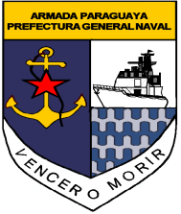
Introducción
PREFECTURA GENERAL NAVAL (PGN)
La Armada Paraguaya por intermedio de la Prefectura General Naval (PGN) tiene el control directo sobre las actividades comerciales en su condición de autoridad fluvio/marítima del Paraguay, cuando estas actividades comerciales se desenvuelvan en su jurisdicción ……todo curso de agua navegables y áreas adyacentes ……Ley Nº 1158 /85
Cumple un ROL relevante ya que es la Autoridad competente designado por Ley para controlar y vigilar el transporte fluvial comercial en todo el litoral del Río Paraguay y Paraná, con relación a la seguridad de las embarcaciones, de la carga y de la tripulación

Slide 4
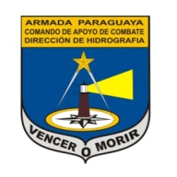
introducción
DIRECCION HIDROGRAFIA y NAVEGACION (DHN)
Asimismo, la Armada Paraguaya por intermedio de la Dirección de Hidrografía y Navegación (DHN), cumple una misión muy importante en el ámbito de la navegación, ya que es un organismo científico, técnico y administrativo, capacitado para atender esencialmente todo lo relacionado con la hidrografía y navegación de nuestras vías fluviales y lacustres en sus diversos aspectos.
Tiene a su cargo formular las instrucciones y directivas para los trabajos concernientes a la hidrografía nacional y coopera en el aspecto náutico con la Prefectura General Naval.
Actualmente la República del Paraguay tiene la mayor flota fluvial de la región por lo que se encuentra en primer lugar en la Hidrovía Paraguay-Paraná y en Tercer lugar a nivel mundial.

Slide 5
introduccion
Mas del 80 % del comercio paraguayo de importación y exportación utilizan el servicio de transporte fluvial a través de la Hidrovía Paraguay-Paraná, por ser la más segura, económica y con menos efecto negativo sobre el medio ambiente .-
También es importante destacar que se utiliza esta vía fluvial para transportar el 100% del combustible (producto estratégico) proveniente del exterior y de esta forma aprovisionar a toda la población .-
Y la ARMADA PARAGUAYA es la encargada de brindar la seguridad y todo tipo de apoyo en la navegación de los convoyes que transportan estas mercaderías calificadas en cuanto a su transporte como “PELIGROSAS” , hasta su destino final –
OBS: Este apoyo debe entenderse a cualquier embarcación que navega las aguas de la HPP (Argentina, Brasil, Bolivia, Uruguay, Paraguay)

Slide 6

introducción
COMANDO INSTITUTOS NAVALES DE ENSEÑANZA (CINAE)
Igualmente la Armada Paraguaya – a través del Comando Institutos Navales de Enseñanza (CINAE) –, mediante la Escuela Náutica de la Armada (ENA) se encarga de la: formación, capacitación, promoción y certificación de todo el personal embarcado, que son los profesionales navegantes en quienes finalmente recaen la alta responsabilidad de transportar miles de toneladas en todo tipo de embarcaciones a diversos países –
Ley Nº 2990/06…..CINAE designado como Instituto Educación Superior
Decreto Nº 11.075/ 2007, “Creación de la Escuela Náutica de la Armada”
La Resolución ME y C Nº 195/07 “Funcionamiento Instituto Técnico Superior ENA y Habilitación Carreras Técnico Superior en Cubierta y Maquinas
Resolución Nº 212/2012 PGN “Por la cual se aprueba el Plan Curricular de la Escuela Náutica (ENA),y se dispone la obligatoriedad adecuarse al contenido Programático, consensuado y aprobado por los 5 países signatarios del Acuerdo de Transporte Fluvial por la Hidrovia Paraguay – Paraná”

Slide 7
introducción
La malla curricular –el contenido programático- horas cátedras - se circunscriben a lo acordado en el Tratado HPP “Planes Formación y Capacitación del Personal Embarcado”
Relevante esta situación de formación y capacitación, porque ese personal tripulante formado en la Escuela Náutica Armada es la que va a transportar los diversos productos – algunos calificados de peligrosos - navegando miles Kilómetros hasta puerto extranjero por la HPP (Puerto Cáceres – Brasil – Nueva Palmira (Uruguay)

Slide 8
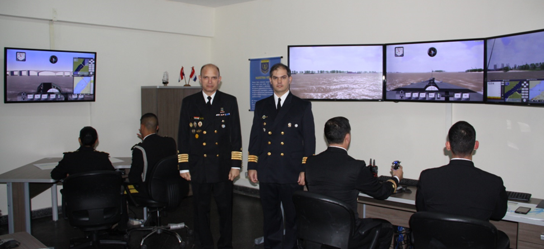
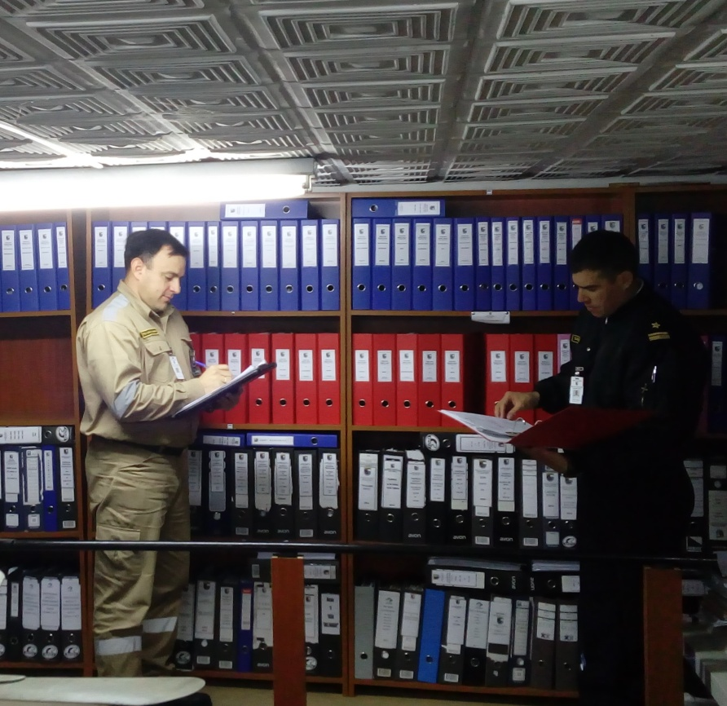
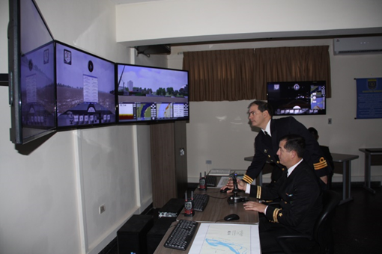
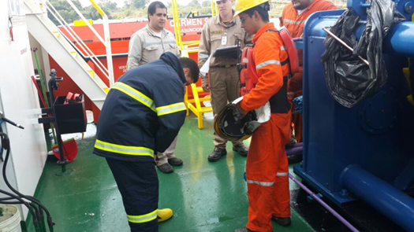
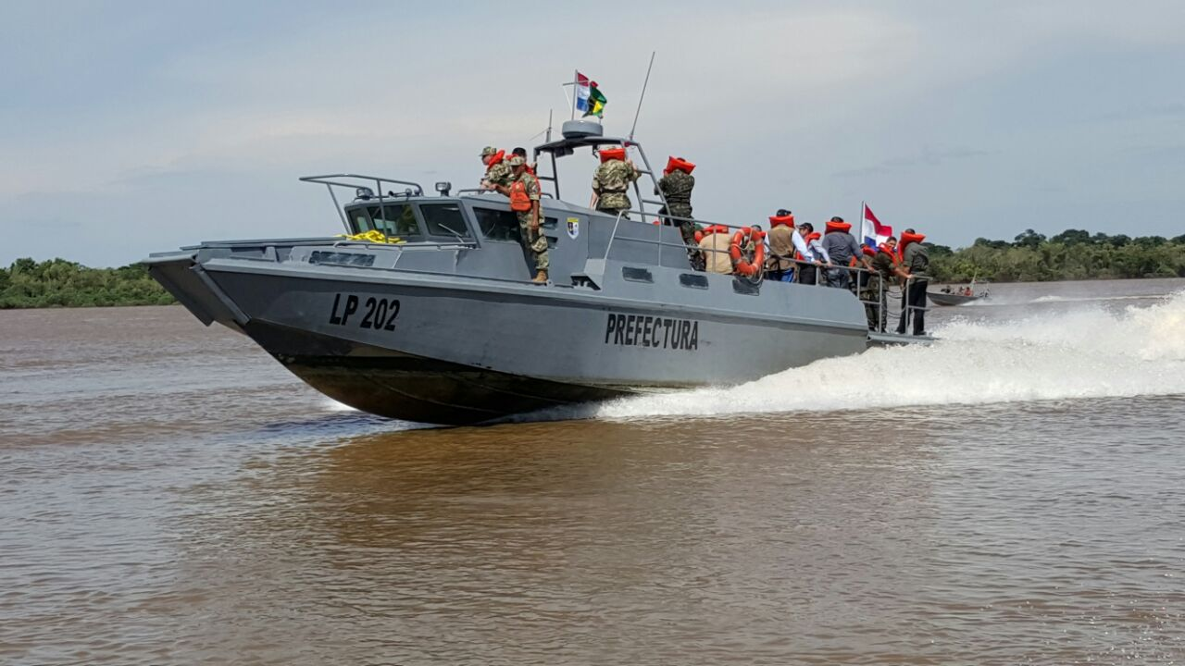
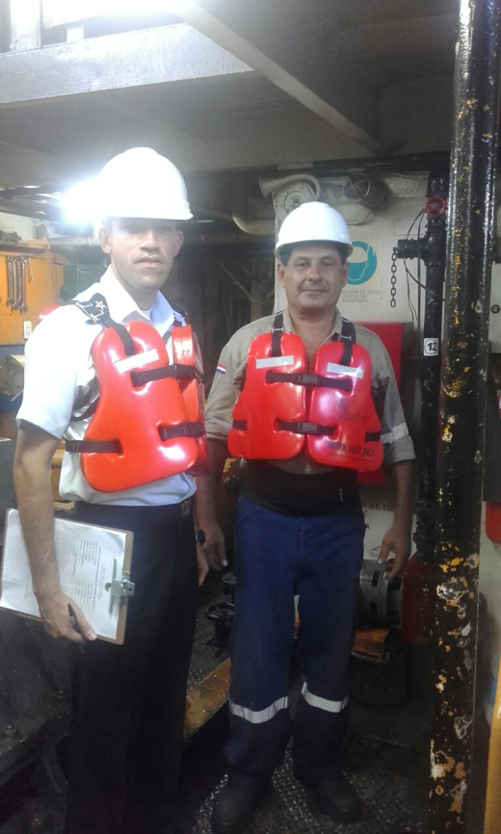
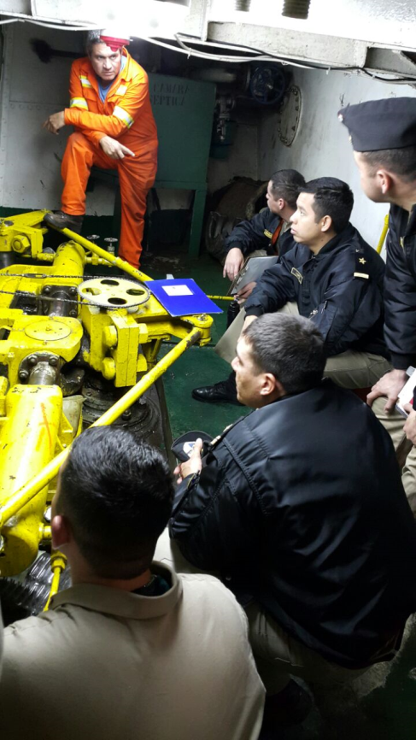
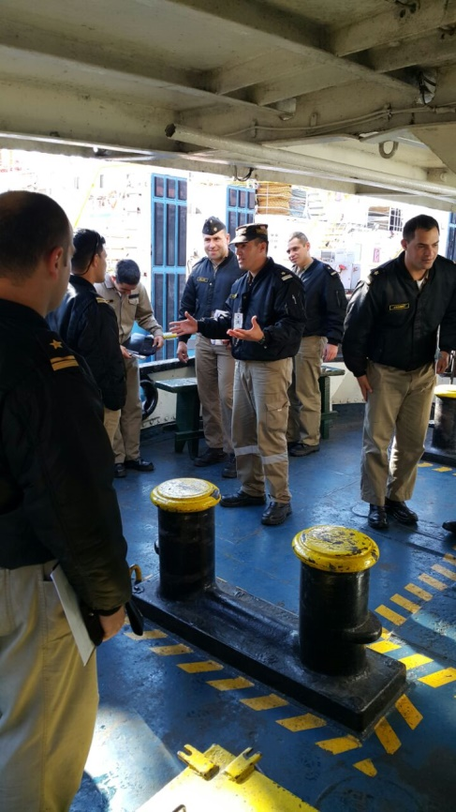
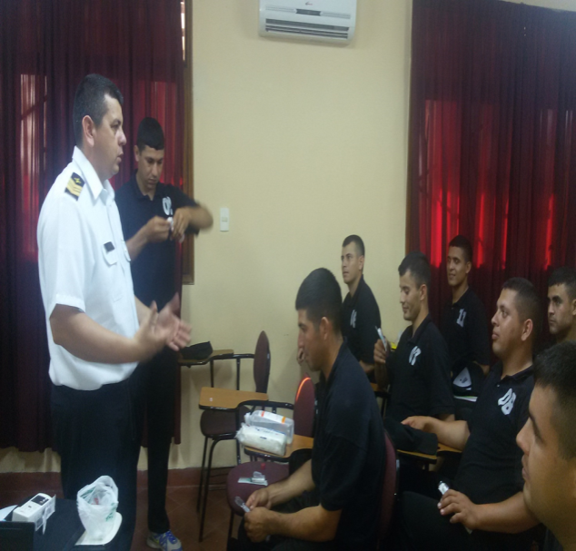
CAPACITA EL PERSONAL DE LA MARINA MERCANTE, ESCUELA NÁUTICA.

Slide 9
FUNDAMENTOS LEGALES
Constitución Nacional – Año 1992 - (art. 143, núm. 6º y art. 173)
Acuerdos y Tratados Internacionales:
- Convención de las NN.NN s/ Derecho del Mar –
- Convenio Internacional Seguridad de la Vida Humana en el Mar – SOLAS – Código PBIP -
Tratado de la Hidrovía Paraguay – Paraná –
Tratado Bilateral Navegación Paraguay/Argentina –

Slide 10
FUNCIONES SEGURIDAD , CONTROL y APOYO AL COMERCIO POR AGUAS
Ejercer el Servicio de Policía Fluvial de los ríos, riachos, canales, lagos navegables, puertos, islas, bancos y áreas adyacentes
OBS: Intervención directa en casos de comisión de hechos punibles, detención de personas sospechosas, sumarios administrativos al personal de la MMN, lucha anti contrabando, brazo armado de la Justicia, Fiscalía y Aduanas en su jurisdicción, protección al Medio Ambiente, sanciones por infracciones a la legislación fluvial, etc.-

Slide 11
FUNCIONES SEGURIDAD , CONTROL y APOYO AL COMERCIO POR AGUAS
Expedir Certificados Estatutarios de Seguridad a las Embarcaciones
OBS: Que certifican la capacidad de estos artefactos navales y las autorizan transportar mercaderías de manera diferenciada….(a granel – sólidas – líquidas, mercaderías varias)

Slide 12
FUNCIONES SEGURIDAD , CONTROL y APOYO AL COMERCIO POR AGUAS
Brindar Seguridad en General a la Navegación Fluvial
OBS: Cartas Náuticas – Pasos Críticos – Calado Buques – Boletín Meteorológico – Estaciones Costeras – Sistema Identificación Automática – Expedita la navegación

Slide 13
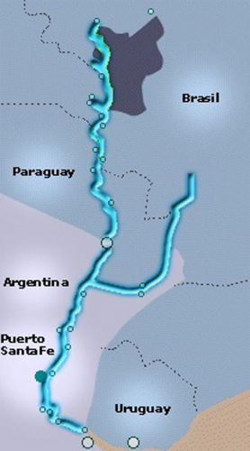
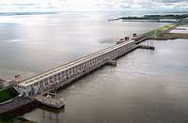
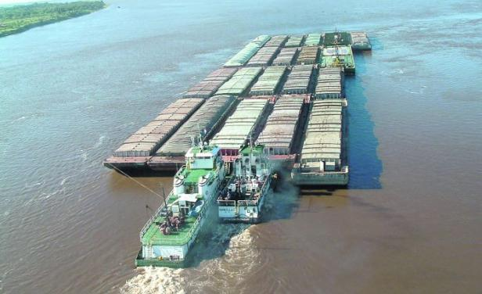
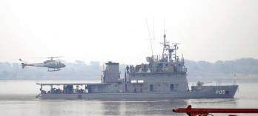
ACUERDO DE TRANSPORTE FLUVIAL
HIDROVÍA PARAGUAY - PARANÁ
Sistema fluvial internacional: Ríos Paraguay, Paraná de 3.442 km - Puerto Cáceres hasta Nueva Palmira.
Firmado en el año 1992, por los 5 países.
Zona de influencia: 1.720.000 km 2 – 40.000.000 de habitantes.
12/15 millones de Toneladas de carga al año.

Slide 14
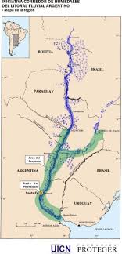
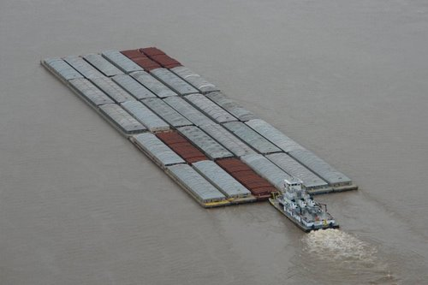
PARAGUAY, POSEE LA MAYOR FLOTA NAVEGANDO, QUE CUANTIFICADA HASTA ENERO DE 2.017, ES LA SIGUIENTE:
REMOLCADORES 380
BUQUES MOTORES 85 BARCAZAS DE CARGA 2700
BARCAZAS TANQUES 247
BZAS. PORTACONT. 33
TOTALIZANDO…..3445 Unidades
CAPACIDAD DE BODEGA DE CARGA , 4.507.737 TNS.
Fuente, Prefectura General Naval

Slide 15
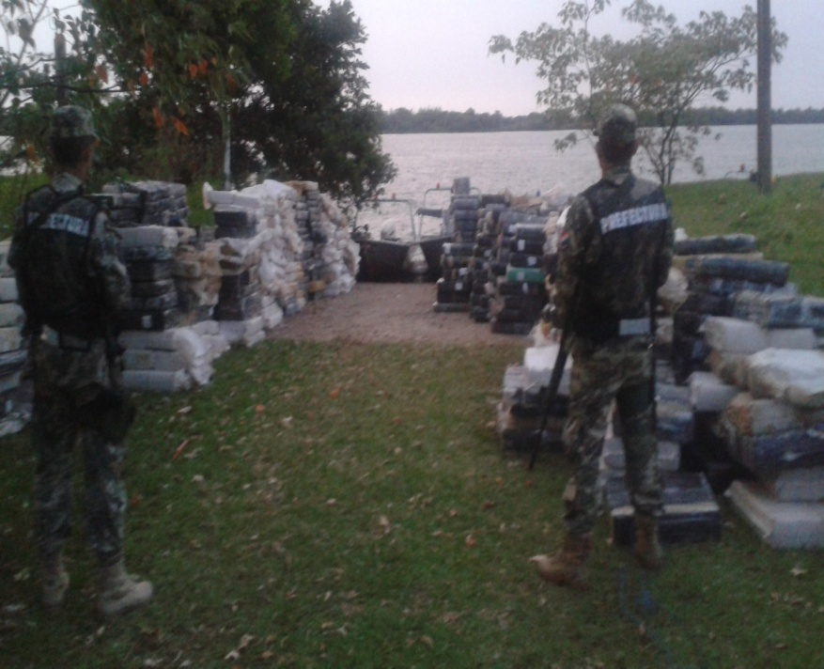
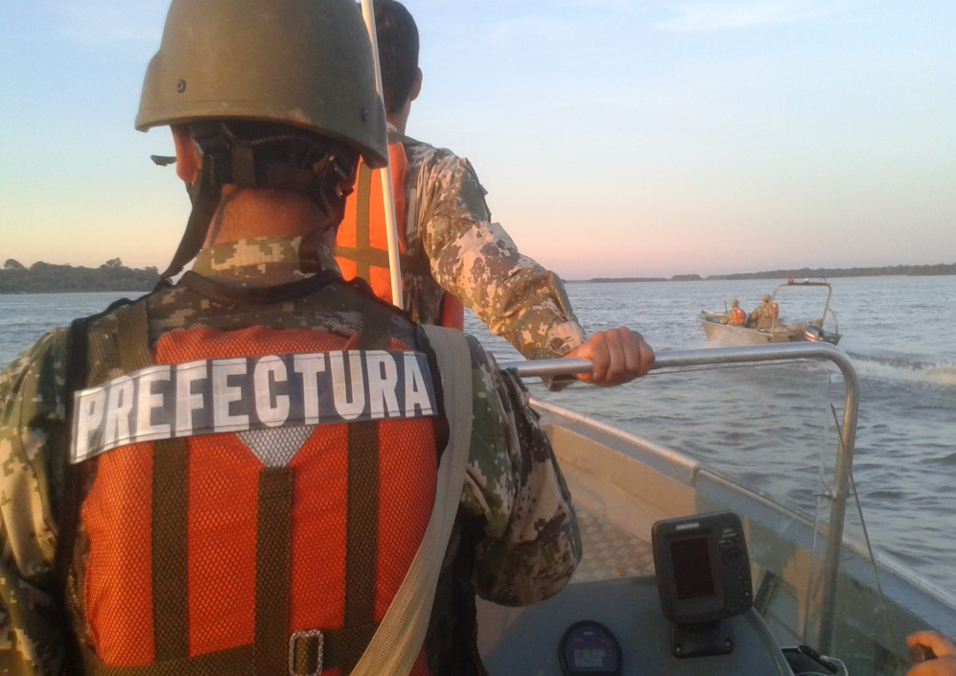
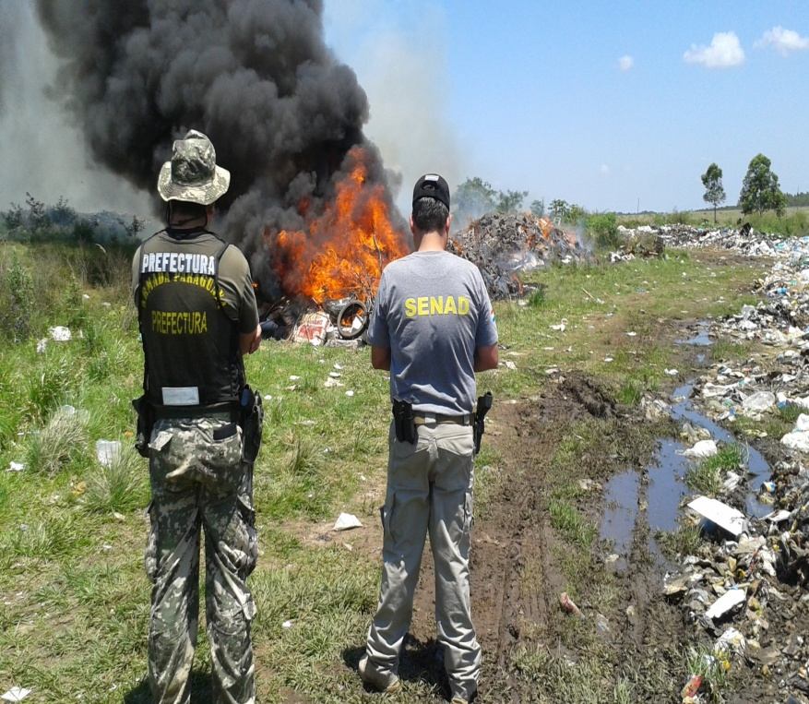
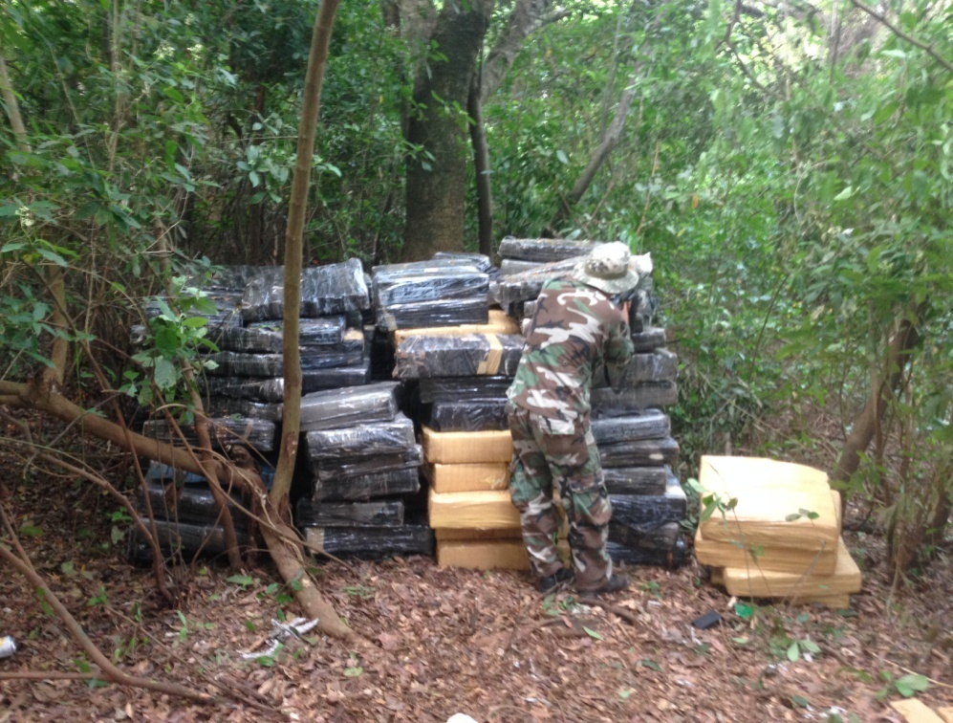
LUCHA CONTRA EL NARCOTRÁFICO
PREFECTURA ZONA AYOLAS 16733 KG. MARIHUANA
2015
PREFECTURA ZONA VILLETA 19300 KG. MARIHUANA
2016

Slide 16
ORGANIZACIÓN DE LA PREFECTURA GENERAL NAVAL
COMAR
P G N
DPTO
SECRETARIA
DPTO
TECNICO
DPTO ASES.
JURIDICA
DPTO.
NAVEGACION
DPTO
ADMINISTRATIVO
DPTO. PERITO
NAVAL
DPTO
INFORMATICA
DPTO OMI
PBIP
CUARTEL
GENERAL
POLICIA
FLUVIAL Y
SERVICIOS
PORTUARIOS
PREFECTURAS,
SUB PREFECTURAS
ZONAS y DEST. PREF.

Slide 17


M I S I O N DE L A DIRECCION HIDROGRAFIA y NAVEGACION
Emite boletines alertas de estiajes y riadas
Emite publicaciones de avisos a los navegantes.
Edita Cartas Náuticas de los ríos nacionales con el sello de la DHN de la Armada Paraguaya.
Realiza servicios de buceo en apoyo a la ciudadanía, consistente en búsqueda y rescate de personas desaparecidas en los ríos, riachos, lagos y lagunas de todo el territorio Nacional.
Integra Comisiones Intergubernamentales (Hidrovía Paraguay-Paraná, Comisión del Río Pilcomayo), brindando los asesoramientos correspondientes.

Slide 18

DIRECCION HIDROGRAFIA y NAVEGACION
SECCION HIDROMETRIA Y GABINETE TECNICO
Avisos a los Navegantes (Mensual)
Anuario Hidrográfico (Anual)
Archivo de Datos Hidrométricos (Todo el año)
Grafico de Variaciones de la Altura del Río
SECCION CARTOGRAFIA
Confección de Cartas Náuticas en apoyo a la navegación

Slide 19
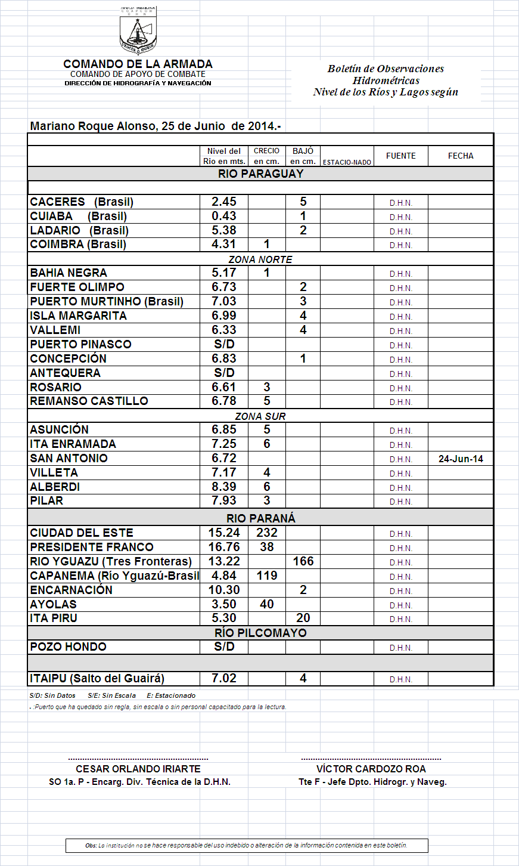
Obs: La institución no se hace responsable del uso indebido o alteración de la información contenida en este boletín.

Slide 20
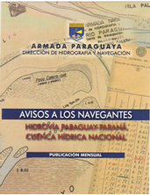
AVISOS A LOS NAVEGANTES
Pasos Difíciles
Balizamientos
Lista de Faros y señales
Variaciones Hidrométricas
Cuadro de Salida y Puesta del sol
Estadística del comportamiento de los ríos

Slide 21
conclusion
LA ARMADA PARAGUAYA CUMPLE LAS SIGUIENTES FUNCIONES QUE SON CONEXAS AL COMERCIO FLUVIAL :
- SEGURIDAD DE LA NAVEGACION POR AGUAS QUE SE EXTIENDE:
Tripulantes…………formación, capacitación, promoción y certificación
Buque……………….inspección, chequeo, expedición certificados seguridad, etc.
Carga……………….control despachos aduaneros, buen arrumaje a bordo, cargas diferenciadas en buques habilitados para el efecto, etc.
Medio ambiente….prevención y represión de delitos ambientales – protección fauna íctica – mitigación de derrames hidrocarburos – etc.
BRAZO ARMADO DE LAS AUTORIDADES JUDICIALES – FISCALES - ADUANERAS – PORTUARIAS – en todo curso de agua navegable -

Slide 22
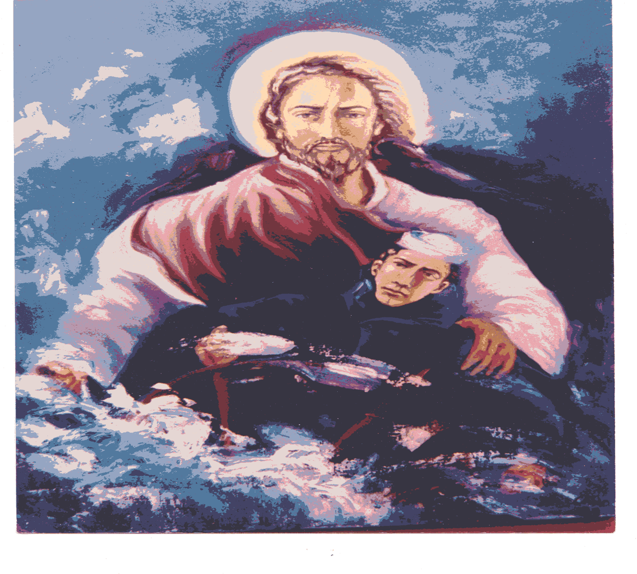
MUCHAS GRACIAS

